Slide 1
Kelompok I
Stopwatch Sederhana
Oleh :
Ahmad Zulfadli
Yaslon Ros

Slide 2
Stopwatch Sederhana
Tentang Aplikasi
Stopwatch sederhana ini merupakan aplikasi berbasis GUI (Graphical User Interface) yang dikembangkan dengan menggunakan paradigma OOP pada bahasa java.
Dalam pengembangan aplikasi ini kami menggunakan library swing dan awt yang telah tersedia di java untuk mempermudah tahap pembuatannya.
Alat-Alat
Text Editor (Intellij IDEA)
JDK

Slide 3
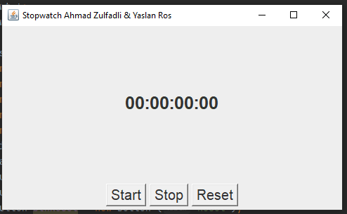
Tampilan Aplikasi Stopwatch Sederhana.

Slide 4
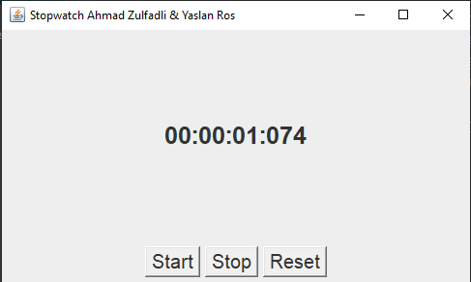
Tampilan Aplikasi Stopwatch Sederhana.

Slide 5
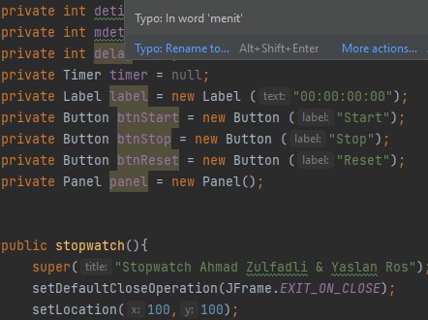
Source Code
Stopwatch Sederhana
https://github.com/ahmadzulfadli/stopwatch

Slide 6
Stopwatch Sederhana
Keterangan
Pada tampilan GUI aplikasi ini metode inheritance digunakan untuk mempermudah pemrograman. kita meng-inheritance JFrame yang ada di library swing, sehingga class stopwatch yang kita buat sudah memiliki method dan atribut yang ada di JFram.
Pada Gambar sebelumnya panel untuk timer di posisikan di tengah dan dibawahnya ada panel-panel untuk menampilkan tombol start, stop dan reset.
Apabila tombol start di klik maka program akan membaca apakah timernya sedang berjalan atau tidak, jika tidak maka timernya akan di jalankan. Pada tombol stop logikanya merupakan kebalikan dari tombol start. Sedangkan pada tombol riset tidak dilakukan pengecekan, yang apabila tombol riset di klik maka nilai dari variable jam, menit, detik dan mdetik akan bernilai 0 dan label timer nya akan di reset ulang. Lebih jelasnya perhatikan baris Kode berikut :

Slide 7
if (ae.getSource() == btnStart) { if(!timer.isRunning()){ timer.start(); } } else if(ae.getSource() == btnStop){ timer.stop(); } else { timer.restart(); jam=menit=detik=mdetik=0; label.setText("00:00:00:00"); timer.stop(); }

Slide 8
Sekianlah persentasi dari aplikasi Stopwatch Sederhana ini, harapan kedepannya ada pengembangan yang berkelanjutan.

Slide 9
Terima Kasih

